Slide 1
АВГУСТОВСКАЯ КОНФЕРЕНЦИЯ
РАБОТНИКОВ ОБРАЗОВАНИЯ ЗАТО СЕВЕРСК
«ОБРАЗОВАНИЕ ЗАТО СЕВЕРСК:
АКТУАЛЬНЫЕ РЕЗУЛЬТАТЫ,
ГЛАВНЫЕ СТРАТЕГИИ, НОВЫЕ ОРИЕНТИРЫ»
2022 г.

Slide 2
Августовская конференция работников образования ЗАТО Северск
«ОБРАЗОВАНИЕ ЗАТО СЕВЕРСК: актуальные результаты, главные стратегии, новые ориентиры»
КРУГЛЫЙ СТОЛ
«Обеспечение образовательного процесса в общеобразовательной организации в условиях цифровой образовательной среды»

Slide 3
Августовская конференция работников образования ЗАТО Северск
«ОБРАЗОВАНИЕ ЗАТО СЕВЕРСК: актуальные результаты, главные стратегии, новые ориентиры»
«Использование цифровой платформы РЭШ в рамках контроля формирования функциональной грамотности»
Иванова Н.А., учитель информатики МБОУ «Северский лицей»

Slide 4
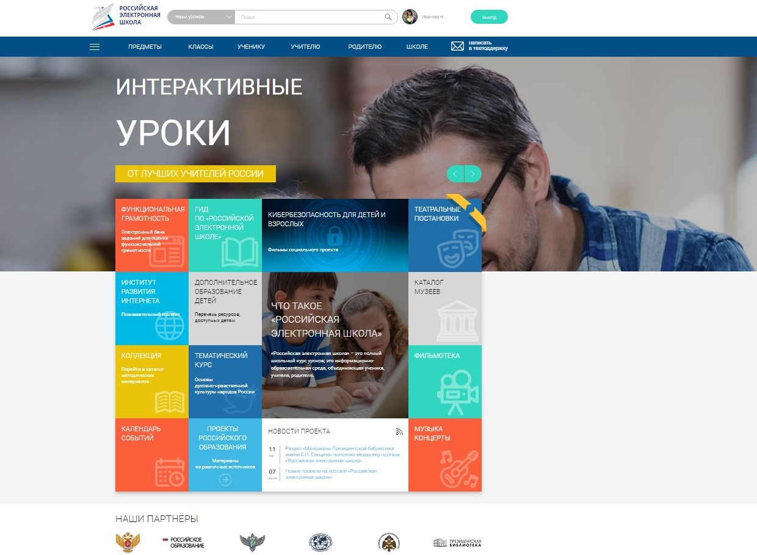
Августовская конференция работников образования ЗАТО Северск
«ОБРАЗОВАНИЕ ЗАТО СЕВЕРСК: актуальные результаты, главные стратегии, новые ориентиры»
«Российская электронная школа» создается в рамках исполнения подпункта «б» пункта 1 Перечня поручений Президента Российской Федерации от 2 января 2016 г. № Пр-15ГС с целью обеспечения массового использования дидактических и методических образовательных ресурсов в образовательной деятельности всеми участниками образовательных отношений: обучающимися, родителями (законными представителями) несовершеннолетних обучающихся, педагогическими работниками, организациями, осуществляющими образовательную деятельность.

Slide 5
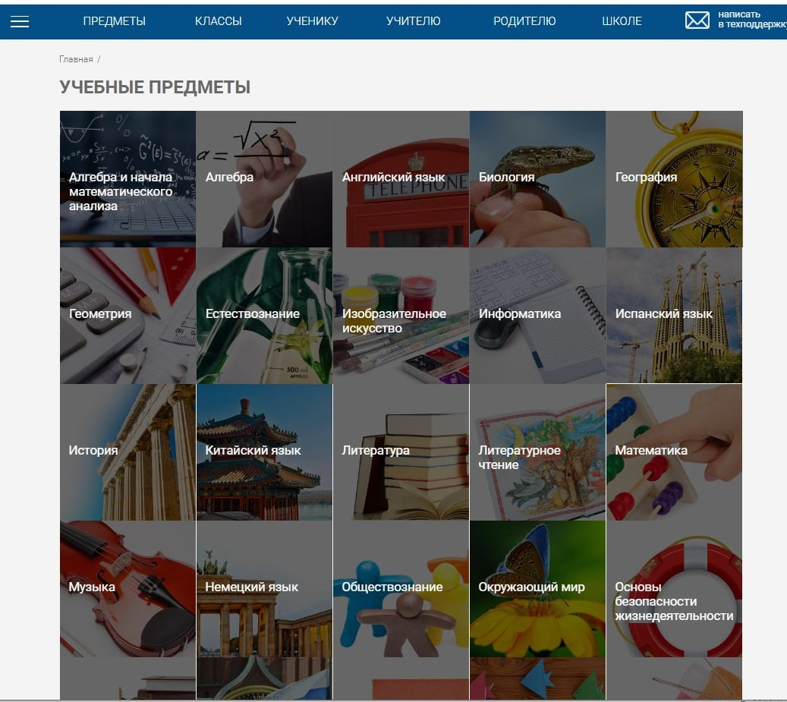
Августовская конференция работников образования ЗАТО Северск
«ОБРАЗОВАНИЕ ЗАТО СЕВЕРСК: актуальные результаты, главные стратегии, новые ориентиры»
ВЦП РЭШ направлена на создание завершенного курса интерактивных уроков по всей совокупности общеобразовательных учебных предметов, полностью соответствующего федеральным государственным образовательным стандартам и примерным основным образовательным программам начального общего, основного общего, среднего общего образования, построенного на основе передового опыта лучших учителей России и размещенного в открытом доступе в интересах всех обучающихся

Slide 6
Августовская конференция работников образования ЗАТО Северск
«ОБРАЗОВАНИЕ ЗАТО СЕВЕРСК: актуальные результаты, главные стратегии, новые ориентиры»
Интерактивные уроки включают короткий видеоролик с лекцией учителя, задачи и упражнения для закрепления полученных знаний и отработки навыков, а также проверочные задания для контроля усвоения материала. Упражнения и задачи можно проходить неограниченное количество раз, они не предполагают оценивания и уж тем более фиксации оценок. Проверочные задания, напротив, не подразумевают повторного прохождения – система фиксирует результаты их выполнения зарегистрированными пользователями и на этой основе формируется статистика успеваемости ученика.
Видеоролики с лекциями учителей дополняются иллюстрациями, фрагментами из документальных и художественных фильмов, аудиофайлами, копиями архивных документов и т.п.

Slide 7
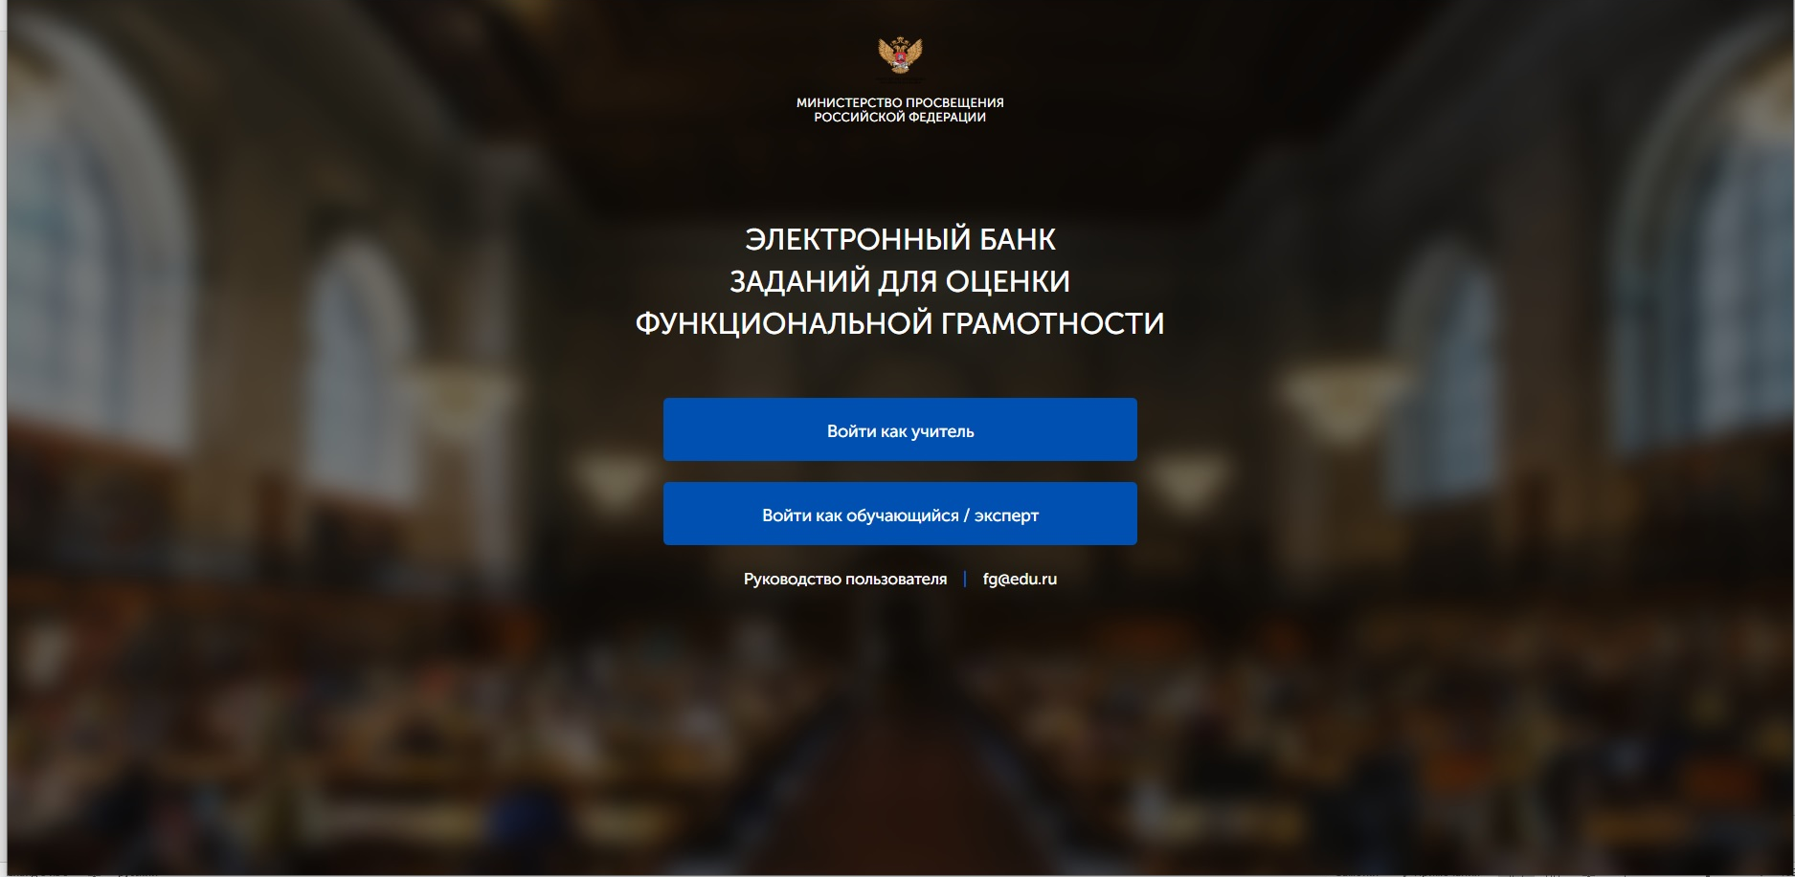
Августовская конференция работников образования ЗАТО Северск
«ОБРАЗОВАНИЕ ЗАТО СЕВЕРСК: актуальные результаты, главные стратегии, новые ориентиры»

Slide 8
Августовская конференция работников образования ЗАТО Северск
«ОБРАЗОВАНИЕ ЗАТО СЕВЕРСК: актуальные результаты, главные стратегии, новые ориентиры»
Есть пошаговая инструкция для учителей, проводящих мероприятие .

Slide 9
Августовская конференция работников образования ЗАТО Северск
«ОБРАЗОВАНИЕ ЗАТО СЕВЕРСК: актуальные результаты, главные стратегии, новые ориентиры»

Slide 10
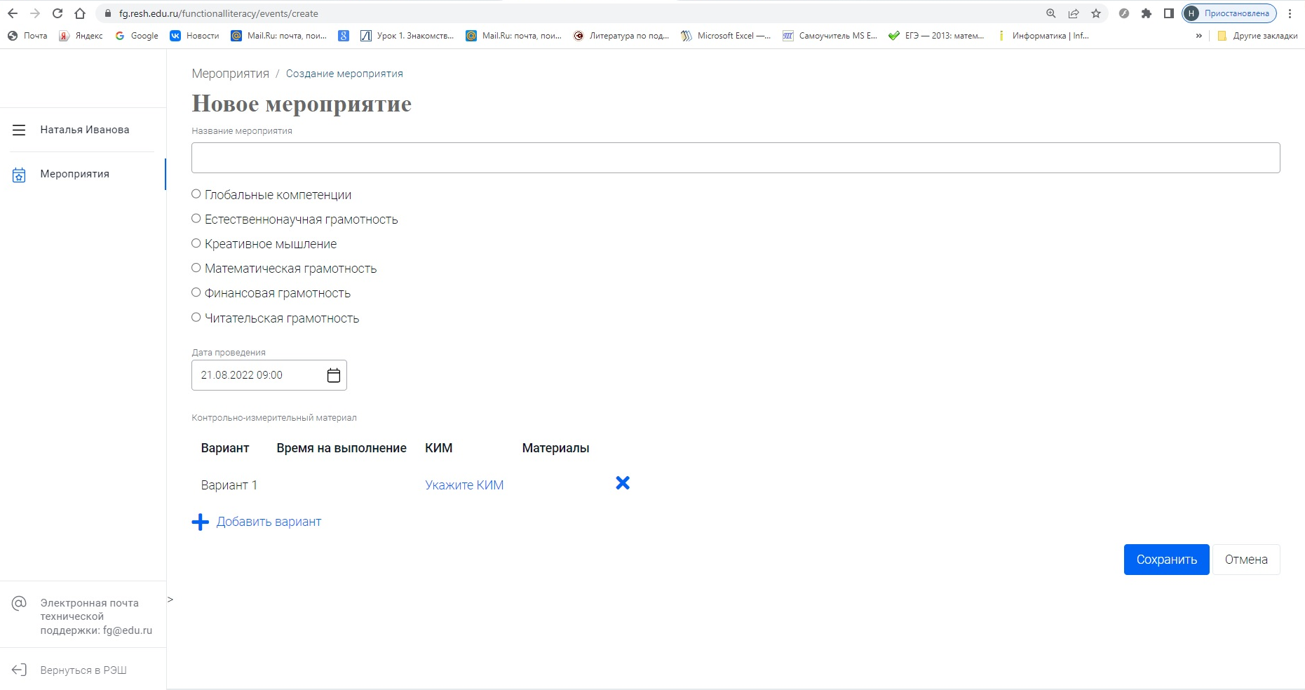
Августовская конференция работников образования ЗАТО Северск
«ОБРАЗОВАНИЕ ЗАТО СЕВЕРСК: актуальные результаты, главные стратегии, новые ориентиры»

Slide 11
Августовская конференция работников образования ЗАТО Северск
«ОБРАЗОВАНИЕ ЗАТО СЕВЕРСК: актуальные результаты, главные стратегии, новые ориентиры»

Slide 12
Августовская конференция работников образования ЗАТО Северск
«ОБРАЗОВАНИЕ ЗАТО СЕВЕРСК: актуальные результаты, главные стратегии, новые ориентиры»

Slide 13
Августовская конференция работников образования ЗАТО Северск
«ОБРАЗОВАНИЕ ЗАТО СЕВЕРСК: актуальные результаты, главные стратегии, новые ориентиры»

Slide 14
Августовская конференция работников образования ЗАТО Северск
«ОБРАЗОВАНИЕ ЗАТО СЕВЕРСК: актуальные результаты, главные стратегии, новые ориентиры»
Проверка выполненных заданий проводится назначенным экспертом. Результаты учитель может скачать в личном кабинете в excel-формате.

